Slide 1
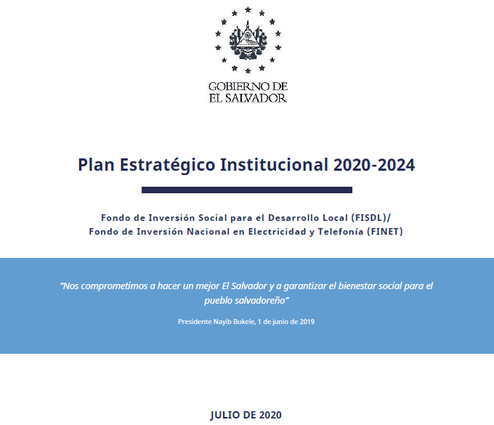

Slide 2
PRESENTACIÓN
El Plan Estratégico Institucional se constituye como un mapa de ruta vivo que orienta las intervenciones, acciones y decisiones clave que tomará la institución con el propósito primordial de generar valor público para la ciudadanía.
Dicho valor público se expresa en la mejora de la calidad de vida de las personas, en minimizar las privaciones que afecten su desarrollo considerando las diferencias, particularidades y condiciones de los grupos y sectores, y en contribuir a la reducción de los desequilibrios territoriales.

Slide 3
INTRODUCCIÓN
En junio de 2019, con la llegada al gobierno del Presidente Nayib Bukele, inicia una etapa de cambios en la forma de administrar las instituciones y entidades centrando sus servicios y acciones en favor de la ciudadanía, en busca de un genuino bienestar y progreso. Uno de los cambios de mayor importancia y trascendencia en términos de Desarrollo es concebir la política social por medio de la orientación hacia un enfoque de derechos para potenciar el bienestar de las personas, respondiendo las intervenciones sociales a sus necesidades de manera sostenible y con su participación real en su priorización y seguimiento, en donde se renueva el énfasis en el territorio.

Slide 4
INTRODUCCIÓN
En ese sentido, el Desarrollo Local se vuelve clave como proceso integrador que, en el transcurso del tiempo, conducirá al bienestar social por medio del mejoramiento de las condiciones de vida de toda la población en diferentes ámbitos (gestión ambiental, salud, educación, seguridad alimentaria, vivienda, reducción de la vulnerabilidad, generación de empleo, ingreso, identidad local, entre otros), considerando el territorio como principal marco de actuación. Así mismo, se retoma el papel del gobierno central como promotor y socio estratégico para el impulso de iniciativas de desarrollo, con la participación activa de actores sociales, públicos y privados. Esto implica, además, la reducción de la pobreza, la desigualdad social y protección de los recursos naturales, considerando a las personas como titulares de derechos y como actores principales del Desarrollo.

Slide 5
DIAGNÓSTICO ESTRATÉGICO INSTITUCIONAL
Tabla 1. Análisis Interno: Fortalezas y Áreas de Mejora del FISDL/FINET en transición a MINDEL
FORTALEZAS | ÁREAS DE MEJORA
Personal con experiencia, comprometido y con capacidad de adaptación al cambio. | Revisar y replantear aspectos claves en la ejecución de las intervenciones existentes (Transferencias, empleabilidad, emprendimientos, infraestructura, gestión local), tales como estandares de calidad en infraestructura, articulación e integración de enfoques y esquemas de trabajo.
Un alto porcentaje de procesos con sistemas informáticos en operación. | Unificación de sedes y adecuación de espacios fisicos.
Infraestructura física existente en los territorios (Ciudad Mujer y DAA). | Fortalecer capacidades ante las nuevas tareas y roles que acompañan la implementación del MINDEL.
Certificación del Sistema de Gestión de Calidad, con procesos y procedimientos estandarizados. | Establecer mecanismos efectivos de coordinación y comunicación interna.
Liderazgo y aceptación de la gestión de la Señora Ministra. | Reordenamiento y depuración de bodegas de DAA.
Experiencia en la implementación de procesos de Desarrollo Local, en la ejecución de proyectos, programas (incluye programas bajo normativas de entes internacionales) y servicios. | Fortalecimiento del trabajo en equipo.
Transparencia en uso de recursos. | Fortalecer el sistema de evaluación, seguimiento y monitoreo de programas y proyectos, con la finalidad de fomentar una cultura institucional.
Mayor campo de actuación con el MINDEL. | Fortalecer la empatía con nuestra población meta (Sensibilidad Social).
Herramientas metodológicas para la implementación del Desarrollo Local.
Presencia territorial en todo el país.

Slide 6
DIAGNÓSTICO ESTRATÉGICO INSTITUCIONAL
Tabla 2. Análisis Externo: Retos y Oportunidades del FISDL/FINET en transición a MINDEL
RETOS | OPORTUNIDADES
Asumir nuevas delegaciones y roles asignadas a raíz de la cración del MINDEL. | Aprovechar las nuevas tecnologías para potenciar las intervenciones.
Fortalecer la gestión de recursos financieros y crear nuevas estrategias para la gestión ante los Socios para el Desarrollo. | Respaldo político de la Presidencia de la República a través de los ejes de trabajo del Plan Estratégico por Resultados 2019-2024 (Apuestas).
Fortalecer la articulación interintitucional y de los actores en territorio en función del Desarrollo Local. | Reconocimiento de la credibilidad técnica institucional de los diferentes actores locales y de la Cooperación.
Innovación en el desarrollo de nuevas propuestas de intervención en el marco de una planificación para el desarrollo local de corto, mediano y largo plazo. | Promoción turística y comercial del país por el Gobierno Central para potenciar el Desarrollo Local.
Crear participativamente e implementar una Politica Nacional de Desarrollo Local que considere mejoras las competencias de las instituciones y de la población a nivel local, crear condiciones para la autosostenibilidad y mecanismos de generación de riqueza. | Apertura de los Socios para el Desarrollo por la creación del MINDEL y gestiones del Gobierno Central.
Mejorar los mecanismos para la participación ciudadana, tranaparencia y sustentabilidad. | Existencia de normativa en materia de Desarrollo Local.
Revisión y armonización del marco normativo para el Desarrollo Local.
Asumir la adaptabilidad al cambio climático y el conocimiento a nivel local de la gestión de riesgos

Slide 7
MARCO ESTRATÉGICO
VISIÓN
“Ser reconocidos como referentes en la ejecución de programas y proyectos de desarrollo local de manera eficiente e innovadora”.
La visión, bajo una orientación a resultados, deberá ser evaluada en el plazo de 10 años, en el 2030.
MISIÓN
“Mejorar la calidad de vida de las personas en los territorios de manera sostenible, con énfasis en las que viven en condición de vulnerabilidad, ejecutando programas y proyectos en materia de desarrollo local”.

Slide 8
MARCO ESTRATÉGICO
VALORES INSTITUCIONALES
Supremacía del Interés Público
Trabajar con la convicción de hacer prevalecer el bien común sobre el interés particular.
Eficiencia y Eficacia
Cumplir con nuestro trabajo entregando productos o servicios de la mejor calidad, haciendo uso optimo de los recursos y de tiempo
Transparencia
Llevar a cabo practicas y métodos en el buen uso de de los recursos con dominio público.
Creatividad e Innovación
Trabajar de forma proactiva, buscando nuevas formas de llevar a cabo procesos, métodos y uso de tecnología que permitan mejorar la calidad de los productos o servicios que se proporcionan a la población.
Promover el desarrollo de las personas considerando sus diferencias, particularidades y condiciones de los grupos y sectores.
Pasión y Compromiso
Mostrar entusiasmo, interés genuino y afinidad por el trabajo que realizamos con alto nivel de responsabilidad.
Equidad e Igualdad

Slide 9
EJES TRANSVERSALES
Derechos Humanos
Género e Igualdad
Sostenibilidad y Adaptación al cambio climático
Transparencia
Desarrollo Humano

Slide 10
RESULTADOS ESTRATÉGICOS INSTITUCIONALES
Por su naturaleza, el propósito de toda institución pública es precisamente “generar valor público”. Se parte, por tanto, de la convención de que la esencia del “valor” es la satisfacción de necesidades de las personas mediante el esfuerzo humano organizado. En ese sentido, en el proceso de Gestionar el Desarrollo, ese esfuerzo humano organizado consiste en la transformación de unos ciertos recursos (materiales, tecnológicos, financieros y trabajo humano) en unos productos, bajo la premisa de que su uso o consumo por parte de la población destinataria producirá ese “valor público” a lo que llamaremos Resultados en el Desarrollo.

Slide 11
RESULTADOS ESTRATÉGICOS INSTITUCIONALES
De ahí que entenderemos los Resultados Estratégicos como aquellos “logros valiosos” que se desea conseguir en las personas, como titulares de derechos, con equidad y considerando el ciclo de vida, reduciendo brechas en sus necesidades insatisfechas, en la igualdad de oportunidades y en su calidad de vida, como contribución al desarrollo integral de sus territorios y a la aspiración de tener, en el futuro, “Bienestar Social para la actual y futuras generaciones” (Eje 1 del Plan Estratégico por Resultados GOES 2019-2024). Según el enfoque de Gestión para Resultados en el Desarrollo estos resultados conforman los “efectos” que se espera generar en la población como valor público.

Slide 12
RESULTADOS ESTRATÉGICOS INSTITUCIONALES
RESULTADO ESTRATÉGICO 1 Han mejorado las oportunidades de desarrollo de las familias y de las personas en los territorios.
1.1 Mejoradas las condiciones socio-económicas de la población.
1.2 Ampliadas las oportunidades para el desarrollo económico local.
1.3 Fortalecidas las capacidades humanas e institucionales para la Gestión del Territorio.

Slide 13
RESULTADOS ESTRATÉGICOS INSTITUCIONALES
RESULTADO ESTRATÉGICO 2 Fortalecida la gestión ambiental y de riesgo en los territorios.
2.1 Aumentada la resiliencia de los municipios para la adaptación al cambio climático y la mitigación de riesgos.
RESULTADO ESTRATÉGICO 3 Fortalecido el ejercicio de derechos de las personas en situación de vulnerabilidad a consecuencia del conflicto armado interno.
3.1 Reparado moral, simbólica y materialmente a las víctimas de graves violaciones a los derechos humanos ocurridas en el contexto del conflicto armado interno.

Slide 14
RESULTADOS ESTRATÉGICOS INSTITUCIONALES
RESULTADO ESTRATÉGICO 4 Fortalecida la Gobernanza para el Desarrollo Local.
4.1 Fortalecidas las capacidades de los actores locales para la gestión articulada de políticas y programas en los territorios.
RESULTADO ESTRATÉGICO 5 Fortalecidas las capacidades institucionales para una gestión eficaz y eficiente.
5.1 Fortalecida la gestión de los recursos institucionales.
5.2 Mejorada la gestión institucional con calidad y enfoque de resultados y evidencia.
5.3 Potenciada la participación ciudadana en la gestión institucional.

